Slide 1
화면설계서
도서관 책 찾기 웹 어플리케이션
1920110018 손현모

Slide 2
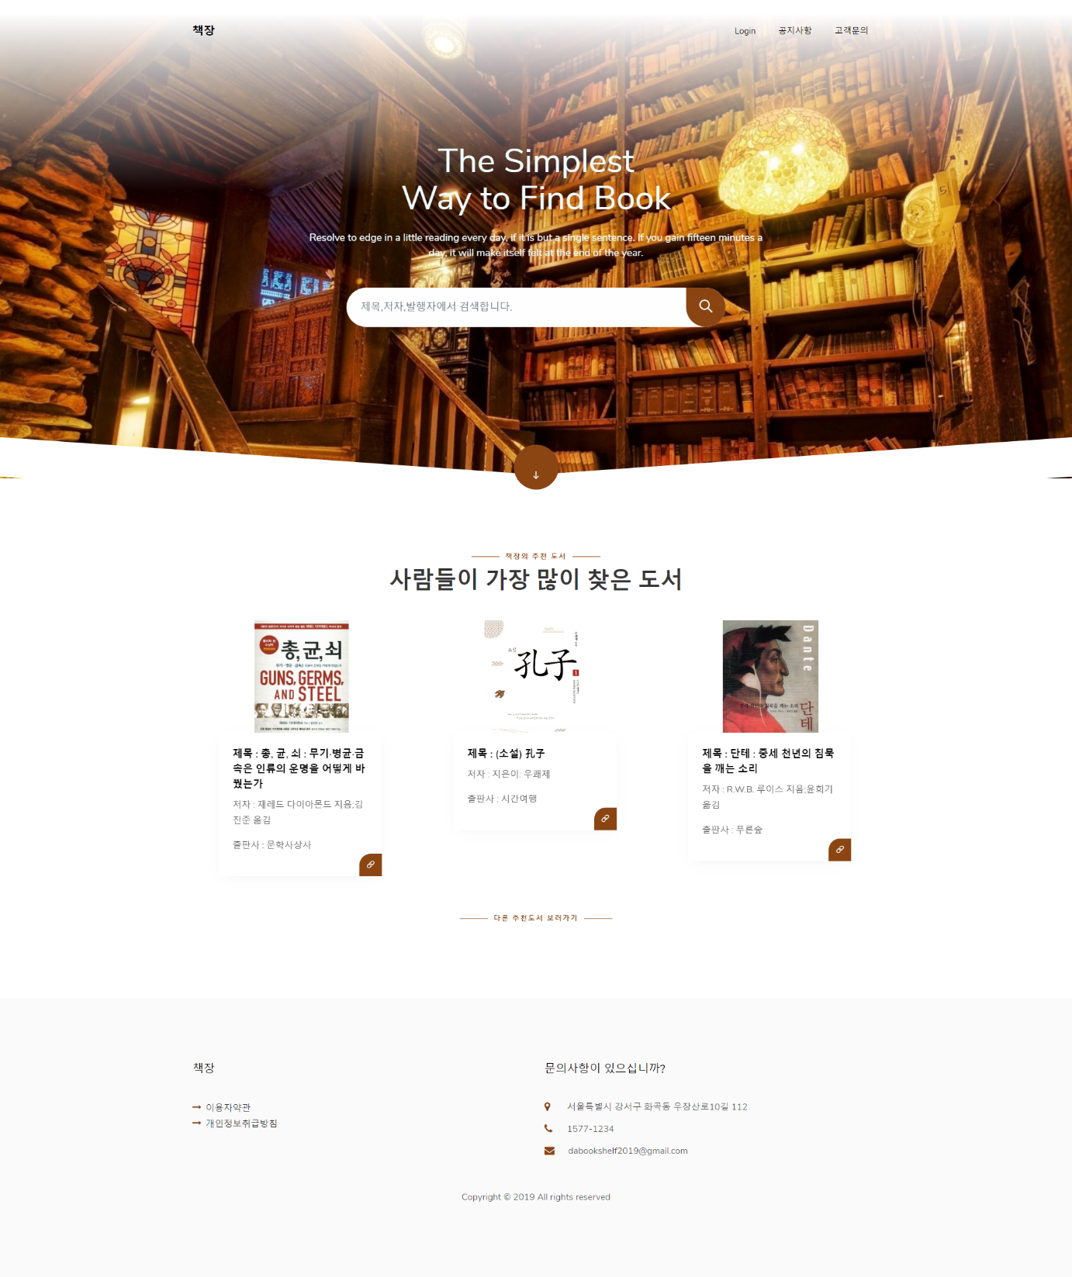
INDEX
공통
메인
MAIN
1
2
3
4
1
클릭할 경우 MAIN으로 이동
2
클릭할 경우 LOGIN_001로 이동
5
3
클릭할 경우 NOTICE_001로 이동
4
클릭할 경우 CONTACT_001로 이동
5
클릭할 경우 SEARCH_001로 이동
6
클릭할 경우 SEARCH_002로 이동
7
클릭할 경우 LOGIN_001로 이동
6
8
클릭할 경우 TERM_001로 이동
7
클릭할 경우 POLICY_001로 이동
9
8
9

Slide 3
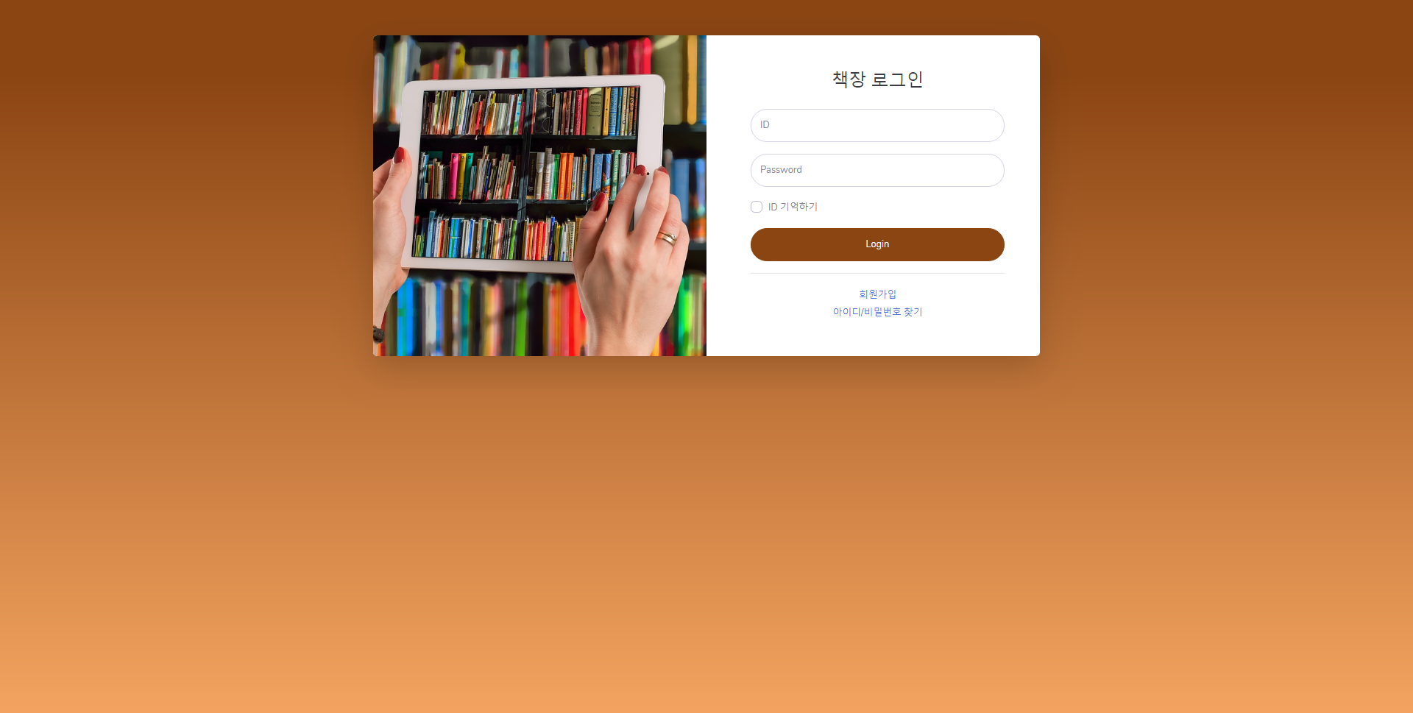
LOGIN_FORM
공통
메인 > 로그인
LOGIN_001
1
ID와 비밀번호를 입력한 후 클릭할 경우 경우에 따라 LOGIN_002~005 또는 USER_001로 이동
2
클릭할 경우 REG_001로 이동
3
클릭할 경우 FIND_001로 이동
1
2
3

Slide 4
LOGIN_FALSE_1
공통
메인 > 로그인 > 로그인 실패1
LOGIN_002
1
클릭할 경우 LOGIN_001으로 이동
Localhost:8080 내용:
아이디 혹은 비밀번호가 다릅니다.
1
확인

Slide 5
LOGIN_FALSE_2
공통
메인 > 로그인 > 로그인 실패2
LOGIN_003
1
클릭할 경우 LOGIN_001으로 이동
Localhost:8080 내용:
활동 정지된 회원입니다. 전화 또는 Email로 문의해주세요.
1
확인

Slide 6
LOGIN_FALSE_3
공통
메인 > 로그인 > 로그인 실패3
LOGIN_004
1
클릭할 경우 LOGIN_001으로 이동
Localhost:8080 내용:
탈퇴된 회원입니다. 탈퇴를 취소하시려면 전화 또는 Email로 문의해주세요.
1
확인

Slide 7
LOGIN_SUCCESS
공통
메인 > 로그인 > 로그인 성공
LOGIN_005
1
클릭할 경우 ADMIN_001으로 이동
Localhost:8080 내용:
관리자로 로그인 되셨습니다.
1
확인

Slide 8
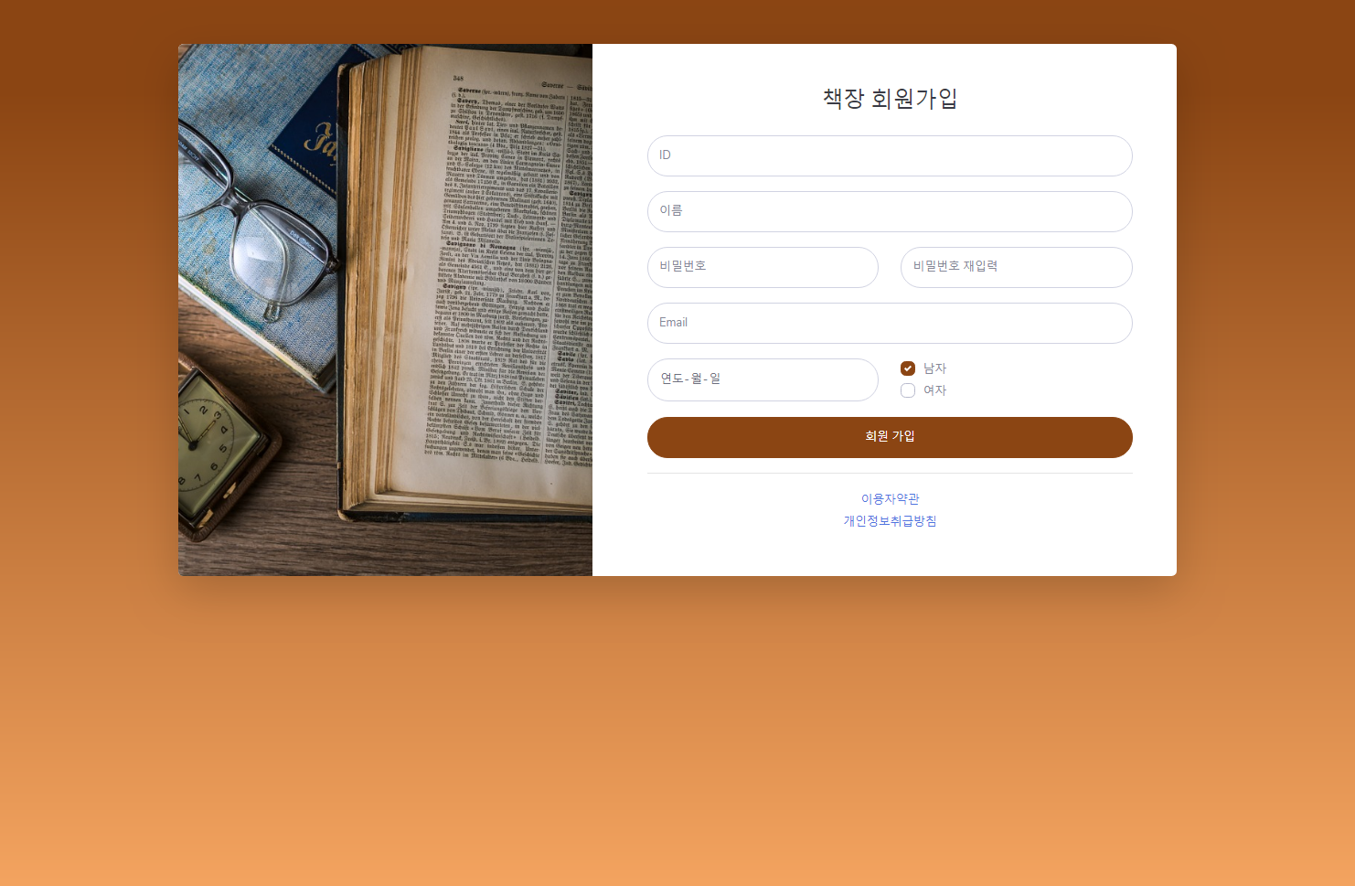
REG_FORM
공통
메인 > 로그인 > 회원가입
REG_001
1
아이디를 입력 할 경우에 따라 REG_002~004로 이동
1
2
이메일을 입력 할 경우에 따라 REG_005~006로 이동
3
클릭할 경우 REG_007~014로 이동
4
클릭할 경우 TERM_001로 이동
2
5
클릭할 경우 POLICY_001로 이동
3
4
5

Slide 9
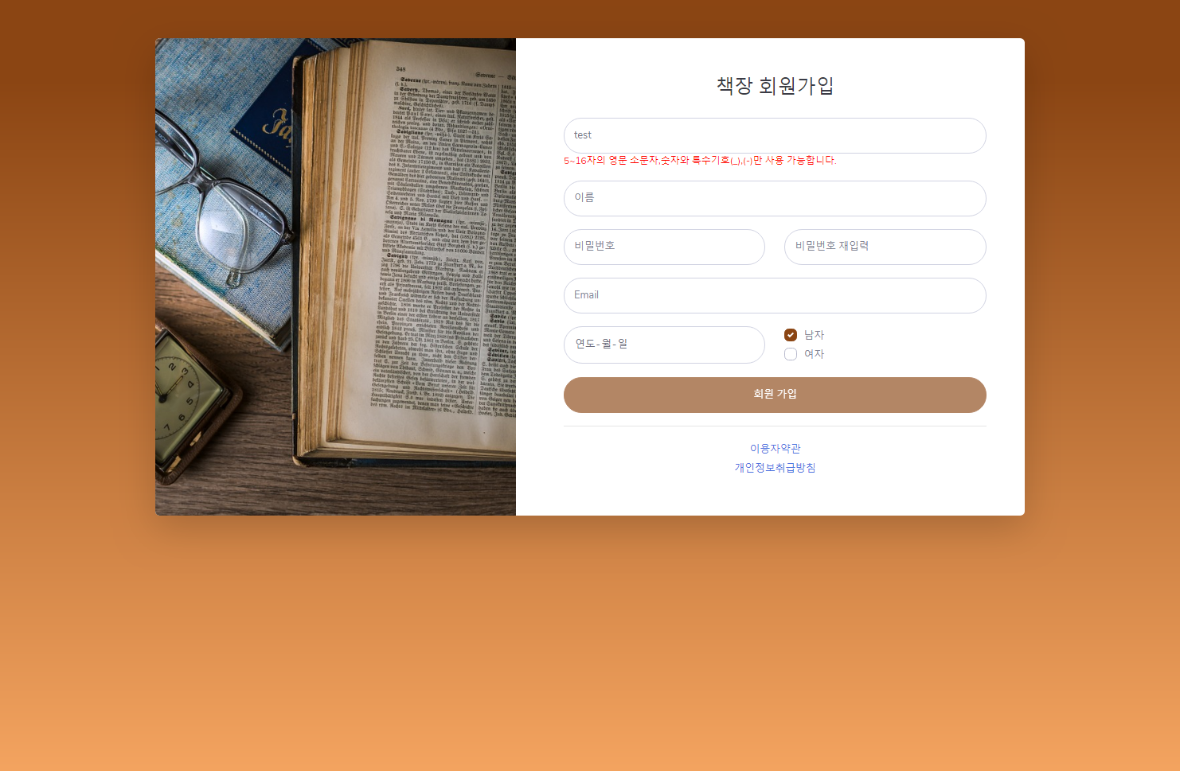
REG_ID_CHECK_F1
공통
메인 > 로그인 > 회원가입 > 아이디 중복확인 실패1
REG_002

Slide 10

REG_ID_CHECK_F2
공통
메인 > 로그인 > 회원가입 > 아이디 중복확인 실패2
REG_003
1

Slide 11
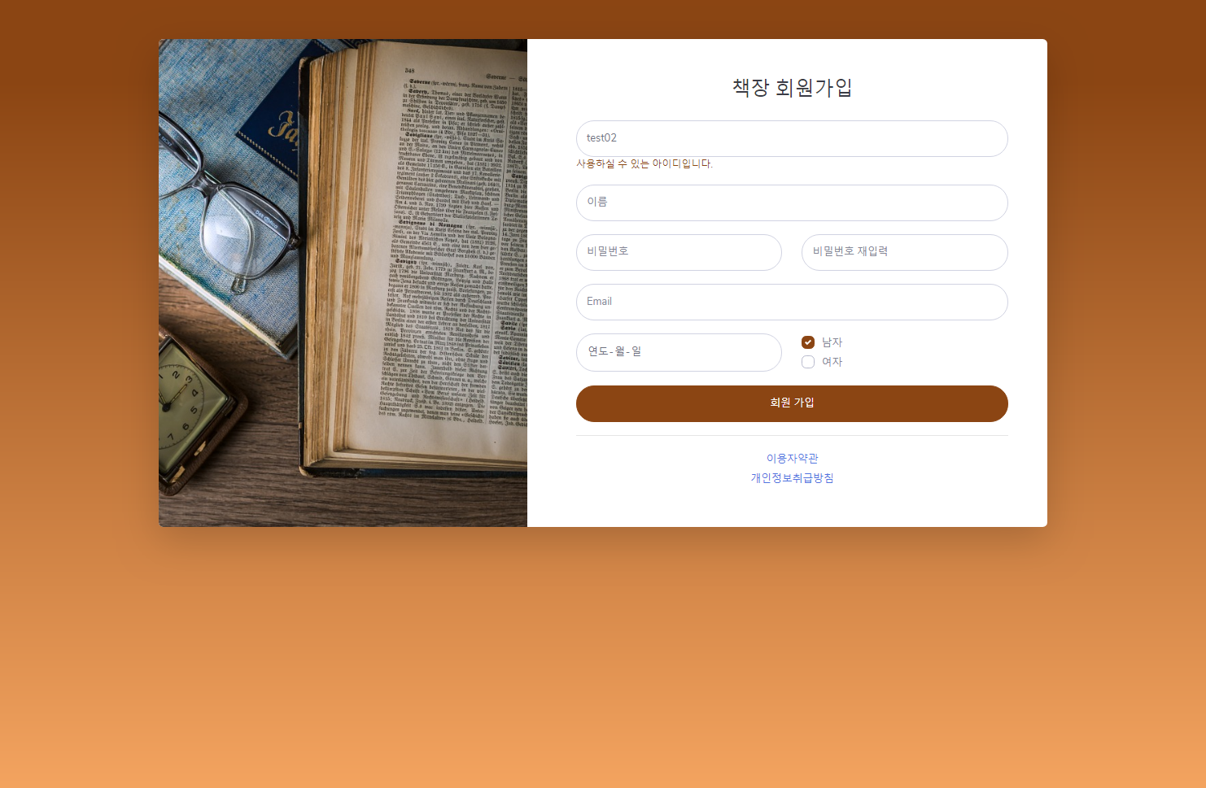
REG_ID_CHECK_S
공통
메인 > 로그인 > 회원가입 > 아이디 중복확인 성공
REG_004

Slide 12

REG_EMAIL_CHECK_F
공통
메인 > 로그인 > 회원가입 > 이메일 중복확인 실패
REG_005

Slide 13
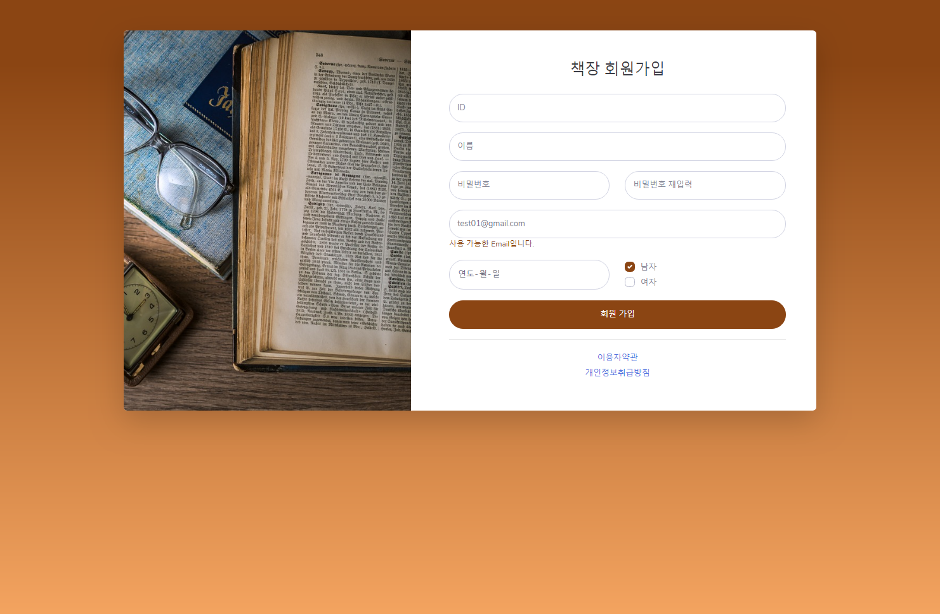
REG_EMAIL_CHECK_S
공통
메인 > 로그인 > 회원가입 > 이메일 중복확인 성공
REG_006

Slide 14
REG_FALSE_1
공통
메인 > 로그인 > 회원가입 > 입력 오류1
REG_007
1
클릭할 경우 REG_001로 이동
Localhost:8080 내용:
아이디를 입력해주세요.
1
확인

Slide 15
REG_FALSE_2
공통
메인 > 로그인 > 회원가입 > 입력 오류2
REG_008
1
클릭할 경우 REG_001로 이동
Localhost:8080 내용:
이름을 입력해주세요.
1
확인

Slide 16
REG_FALSE_3
공통
메인 > 로그인 > 회원가입 > 입력 오류3
REG_009
1
클릭할 경우 REG_001로 이동
Localhost:8080 내용:
비밀번호를 입력해주세요.
1
확인

Slide 17
REG_FALSE_4
공통
메인 > 로그인 > 회원가입 > 입력 오류4
REG_010
1
클릭할 경우 REG_001로 이동
Localhost:8080 내용:
비밀번호 재입력을 입력해주세요.
1
확인

Slide 18
REG_FALSE_5
공통
메인 > 로그인 > 회원가입 > 입력 오류5
REG_011
1
클릭할 경우 REG_001로 이동
Localhost:8080 내용:
Email을 입력해주세요.
1
확인

Slide 19
REG_FALSE_6
공통
메인 > 로그인 > 회원가입 > 입력 오류6
REG_012
1
클릭할 경우 REG_001로 이동
Localhost:8080 내용:
생년월일을 입력해주세요.
1
확인

Slide 20
REG_FALSE_7
공통
메인 > 로그인 > 회원가입 > 입력 오류7
REG_013
1
클릭할 경우 REG_001로 이동
Localhost:8080 내용:
비밀번호가 일치하지 않습니다.
1
확인

Slide 21
REG_SUCCESS
공통
메인 > 로그인 > 회원가입 > 회원가입 성공
REG_014
1
클릭할 경우 MAIN으로 이동
Localhost:8080 내용:
회원가입 되었습니다.
1
확인

Slide 22
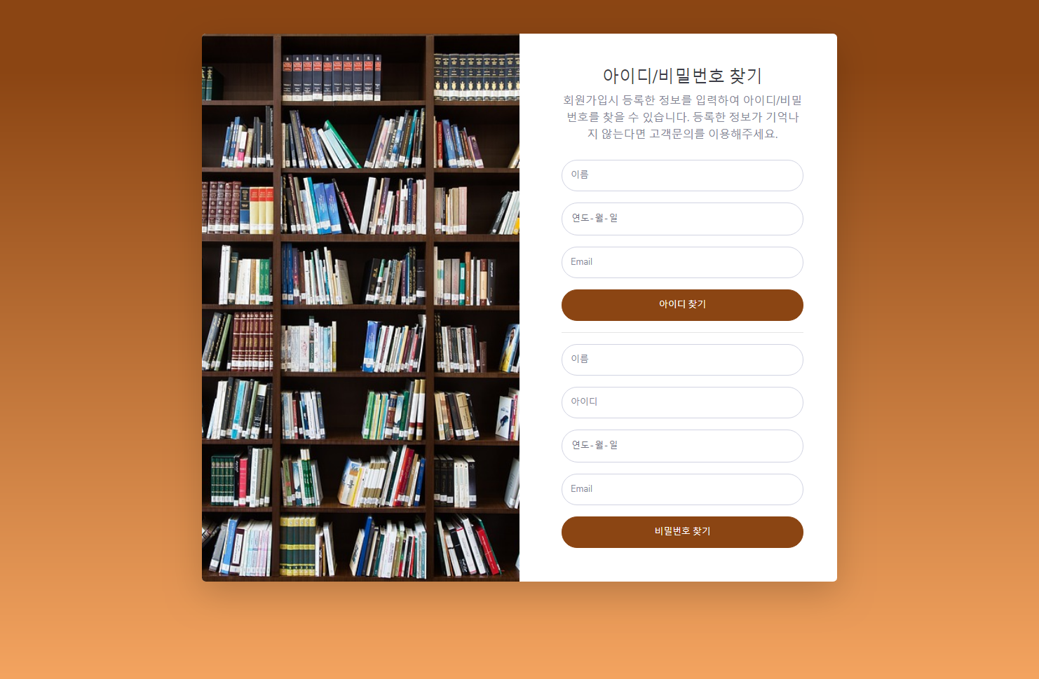
FIND
공통
메인 > 로그인 > 아이디/비밀번호 찾기
FIND_001
1
클릭할 경우 경우에 따라 FIND_002~006로 이동
2
클릭할 경우 경우에 따라 FIND_007~012로 이동
1
2

Slide 23
FIND_ID_FALSE_1
공통
메인 > 로그인 > 아이디/비밀번호 찾기 > 아이디 찾기 오류 1
FIND_002
1
클릭할 경우 FIND_001로 이동
Localhost:8080 내용:
이름을 입력해주세요.
1
확인

Slide 24
FIND_ID_FALSE_2
공통
메인 > 로그인 > 아이디/비밀번호 찾기 > 아이디 찾기 오류 2
FIND_003
1
클릭할 경우 FIND_001로 이동
Localhost:8080 내용:
생년월일을 입력해주세요.
1
확인

Slide 25
FIND_ID_FALSE_3
공통
메인 > 로그인 > 아이디/비밀번호 찾기 > 아이디 찾기 오류 3
FIND_004
1
클릭할 경우 FIND_001로 이동
Localhost:8080 내용:
Email을 입력해주세요.
1
확인

Slide 26
FIND_ID_FALSE_4
공통
메인 > 로그인 > 아이디/비밀번호 찾기 > 아이디 찾기 오류 4
FIND_005
1
클릭할 경우 FIND_001로 이동
Localhost:8080 내용:
회원정보가 존재하지 않습니다.
1
확인

Slide 27
FIND_ID_SUCCESS
공통
메인 > 로그인 > 아이디/비밀번호 찾기 > 아이디 찾기 성공
FIND_006
1
클릭할 경우 FIND_001로 이동
Localhost:8080 내용:
가입된 아이디는 OOOO입니다.
1
확인

Slide 28
FIND_PW_FALSE_1
공통
메인 > 로그인 > 아이디/비밀번호 찾기 > 비밀번호 찾기 오류 1
FIND_007
1
클릭할 경우 FIND_001로 이동
Localhost:8080 내용:
이름을 입력해주세요.
1
확인

Slide 29
FIND_PW_FALSE_2
공통
메인 > 로그인 > 아이디/비밀번호 찾기 > 비밀번호 찾기 오류 2
FIND_008
1
클릭할 경우 FIND_001로 이동
Localhost:8080 내용:
아이디를 입력해주세요.
1
확인

Slide 30
FIND_PW_FALSE_3
공통
메인 > 로그인 > 아이디/비밀번호 찾기 > 비밀번호 찾기 오류 3
FIND_009
1
클릭할 경우 FIND_001로 이동
Localhost:8080 내용:
생년월일을 입력해주세요.
1
확인

Slide 31
FIND_PW_FALSE_4
공통
메인 > 로그인 > 아이디/비밀번호 찾기 > 비밀번호 찾기 오류 4
FIND_010
1
클릭할 경우 FIND_001로 이동
Localhost:8080 내용:
Email을 입력해주세요.
1
확인

Slide 32
FIND_PW_FALSE_5
공통
메인 > 로그인 > 아이디/비밀번호 찾기 > 비밀번호 찾기 오류 5
FIND_011
1
클릭할 경우 FIND_001로 이동
Localhost:8080 내용:
회원정보가 존재하지 않습니다.
1
확인

Slide 33
FIND_PW_SUCCESS
공통
메인 > 로그인 > 아이디/비밀번호 찾기 > 비밀번호 찾기 성공
FIND_012
1
클릭할 경우 FIND_001로 이동
Localhost:8080 내용:
새로운 비밀번호가 이메일로 발송되었습니다.
1
확인

Slide 34
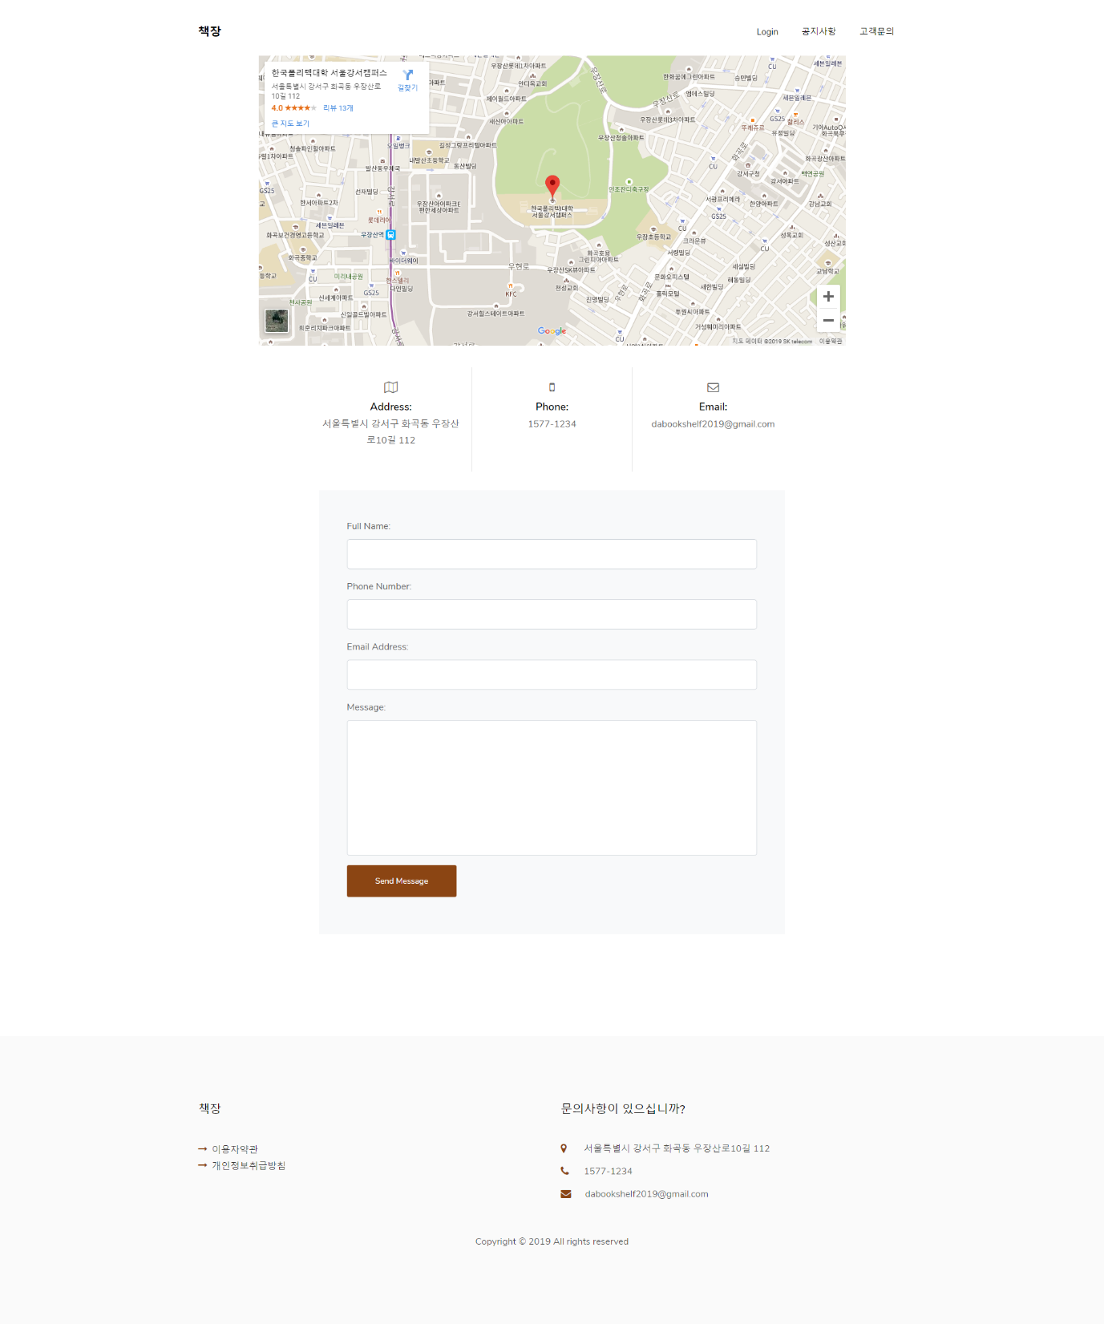
CONTACT
공통
메인 > 고객문의
CONTACT_001
1
클릭할 경우 경우에 따라 CONTACT_002~006로 이동
1

Slide 35
CONTACT_FALSE_1
공통
메인 > 고객문의 > 입력 오류 1
CONTACT_002
Localhost:8080 내용:
클릭할 경우 CONTACT_001로 이동
1
이름을 입력해주세요.
1
확인

Slide 36
CONTACT_FALSE_2
공통
메인 > 고객문의 > 입력 오류 2
CONTACT_003
Localhost:8080 내용:
클릭할 경우 CONTACT_001로 이동
1
Email을 입력해주세요.
1
확인

Slide 37
CONTACT_FALSE_3
공통
메인 > 고객문의 > 입력 오류 3
CONTACT_004
Localhost:8080 내용:
클릭할 경우 CONTACT_001로 이동
1
문의내용을 입력해주세요.
1
확인

Slide 38
CONTACT_FALSE_4
공통
메인 > 고객문의 > 입력 오류 4
CONTACT_005
Localhost:8080 내용:
클릭할 경우 CONTACT_001로 이동
문의 메일 발송에 실패하였습니다. 나중에 다시 시도해 주세요.
1
1
확인

Slide 39
CONTACT_SUCCESS
공통
메인 > 고객문의 > 성공
CONTACT_006
Localhost:8080 내용:
클릭할 경우 CONTACT_001로 이동
1
문의 메일이 발송되었습니다.
1
확인

Slide 40
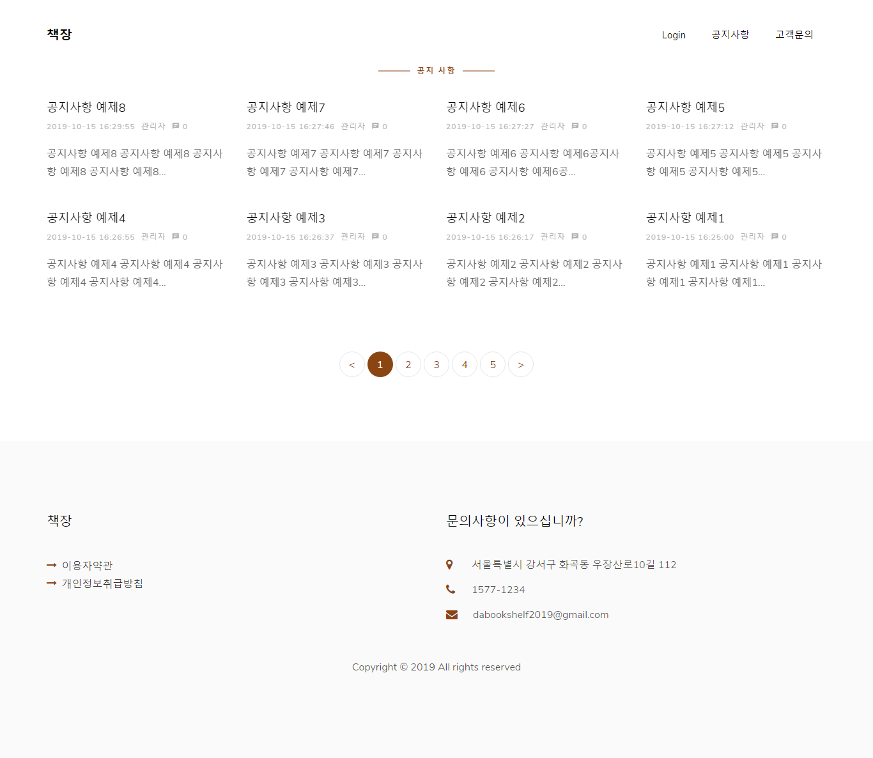
NOTICE_LIST
공통
메인 > 공지사항
NOTICE_001
1
클릭할 경우 NOTICE_002로 이동
1
2
공지사항 리스트 페이징 버튼
2

Slide 41
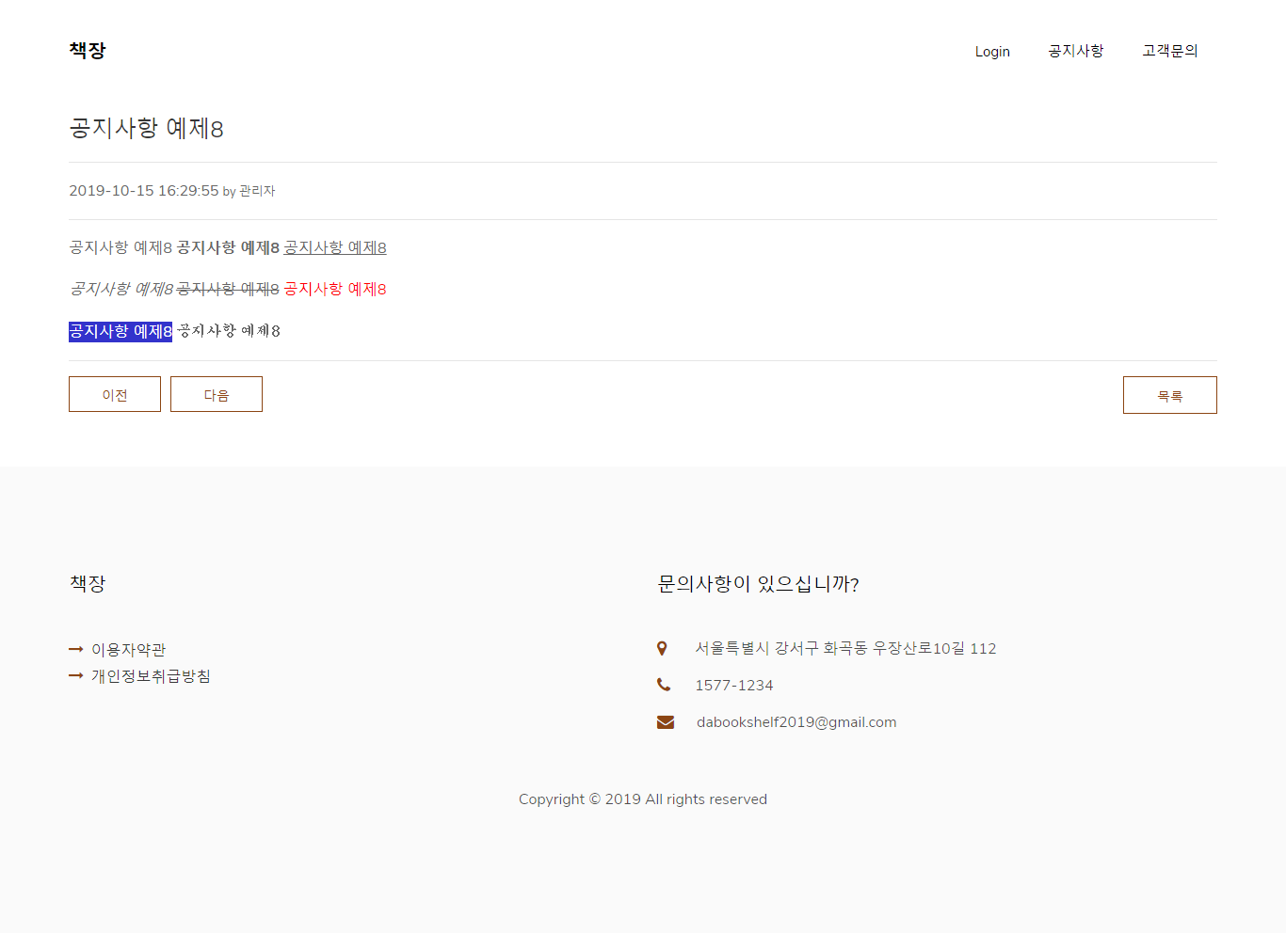
NOTICE_DETAIL
공통
메인 > 공지사항 > 상세보기
NOTICE_002
1
클릭할 경우 NOTICE_001로 이동
2
이전 공지사항으로 이동
3
다음 공지사항으로 이동
2
3
1

Slide 42
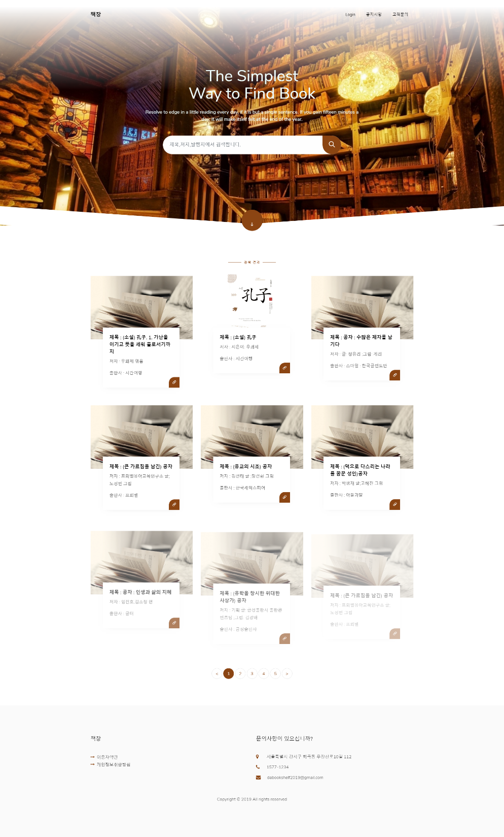
SEARCH_LIST
공통
메인 > 도서검색
SEARCH_001
1
클릭할 경우 SEARCH_002로 이동
2
검색 리스트 페이징 버튼
1
2

Slide 43
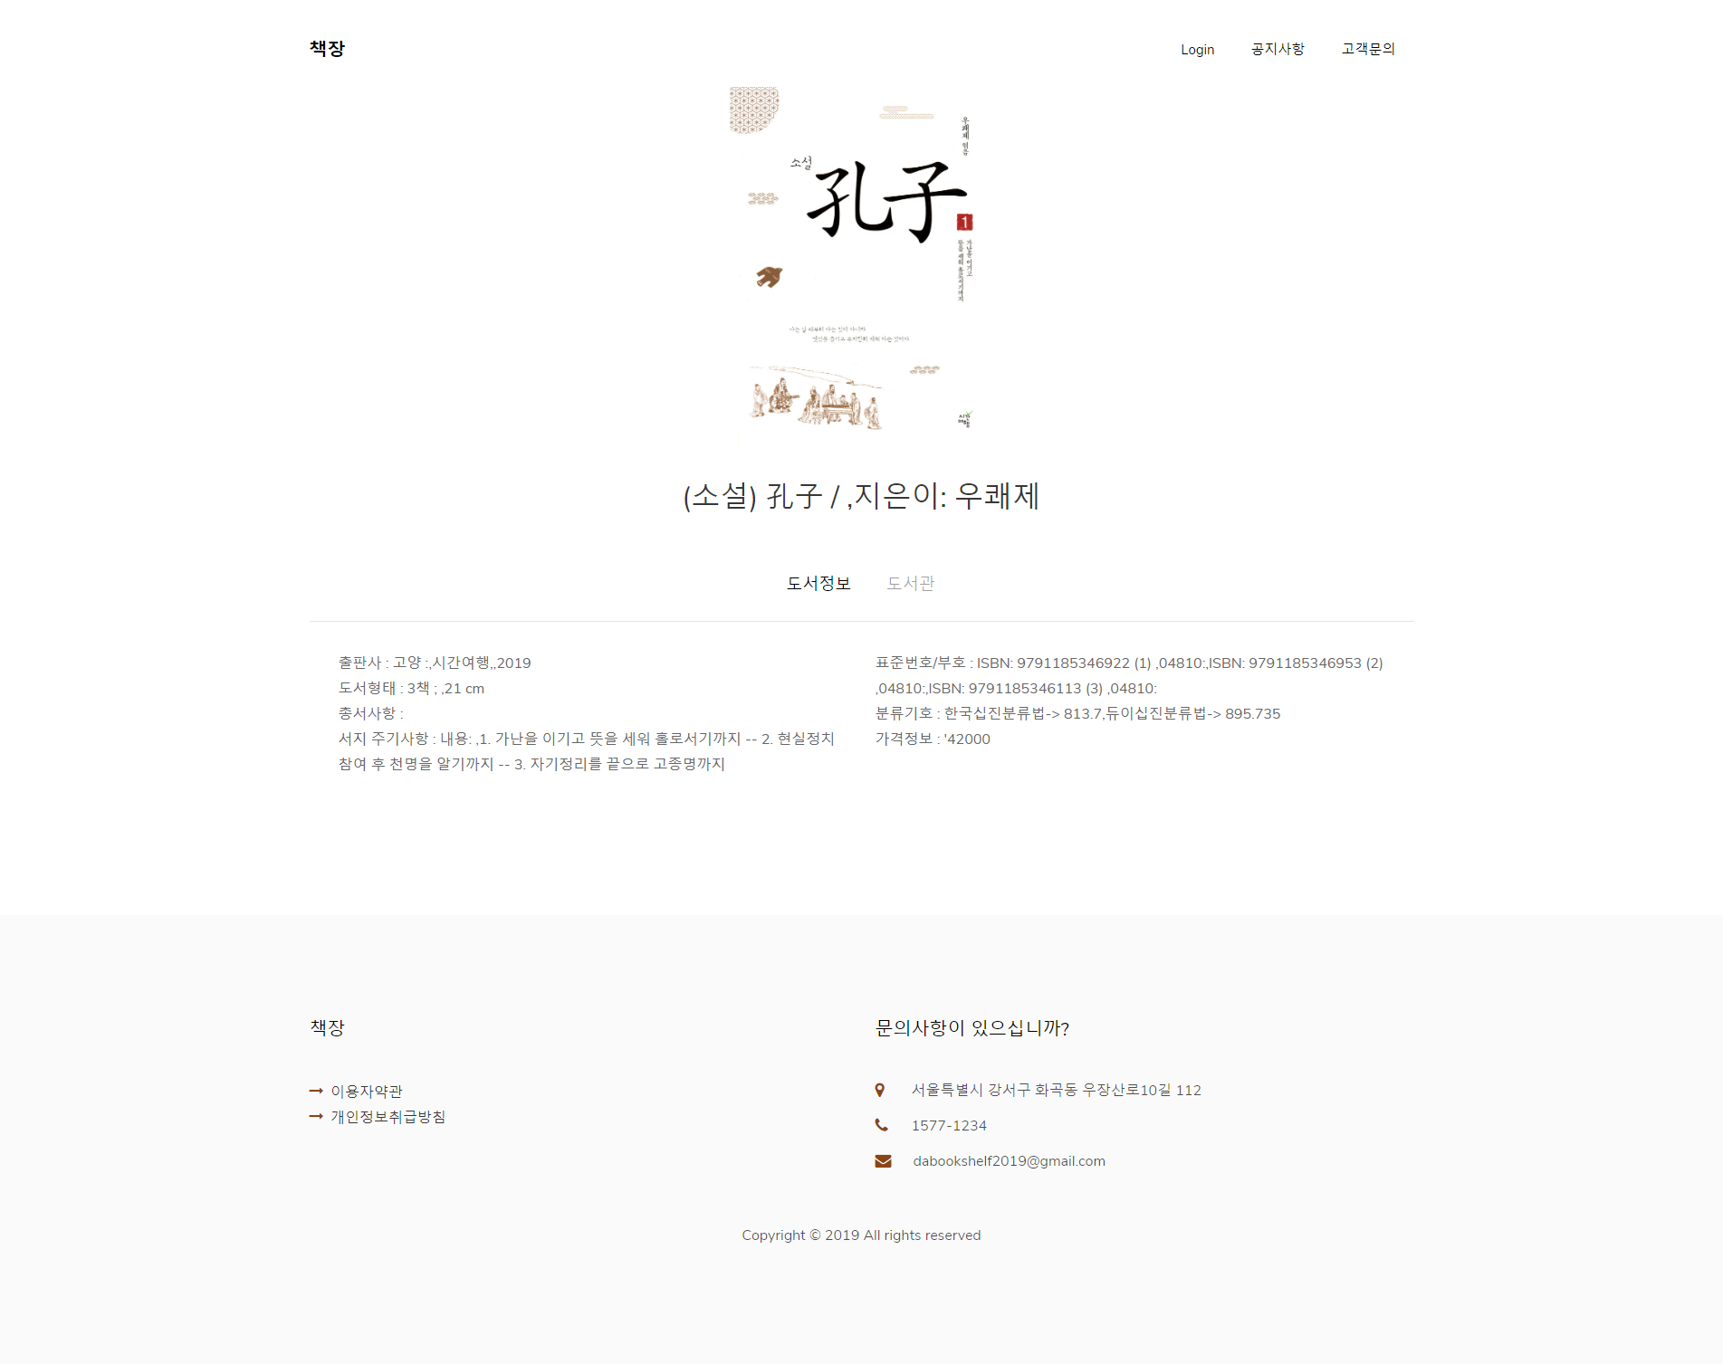
SEARCH_DETAIL_1
공통
메인 > 도서검색 > 상세보기 1
SEARCH_002
1
클릭할 경우 SEARCH_002로 이동
2
클릭할 경우 SEARCH_003로 이동
1
2

Slide 44
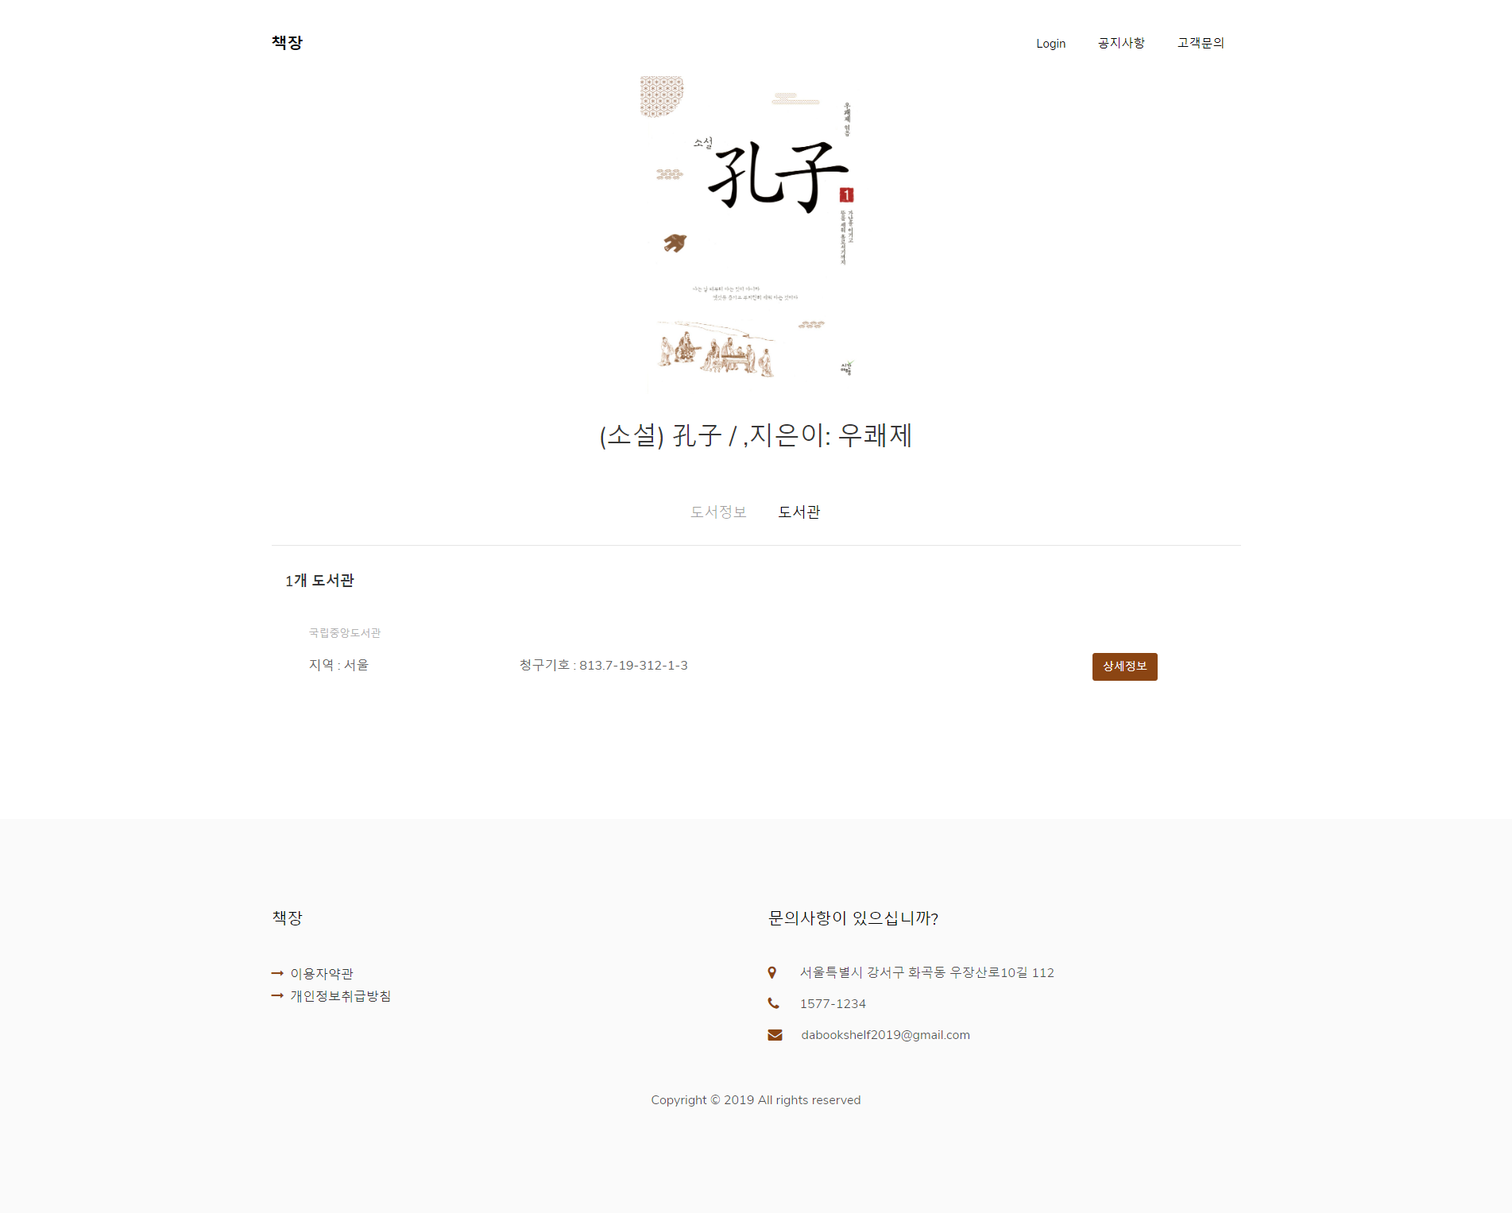
SEARCH_DETAIL_2
공통
메인 > 도서검색 > 상세보기 2
SEARCH_003
1
클릭할 경우 SEARCH_002로 이동
2
클릭할 경우 SEARCH_003로 이동
3
클릭할 경우 SEARCH_004로 이동
1
2
3

Slide 45
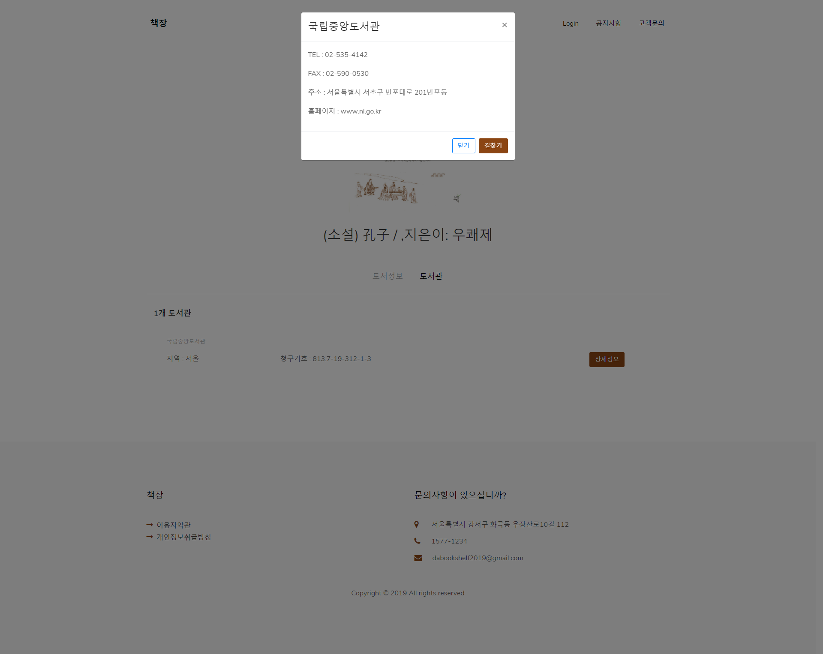
SEARCH_DETAIL_3
공통
메인 > 도서검색 > 상세보기 3
SEARCH_004
1
1
클릭할 경우 SEARCH_003로 이동
2
클릭할 경우 SEARCH_003로 이동
2
3
3
클릭할 경우 SEARCH_005로 이동

Slide 46
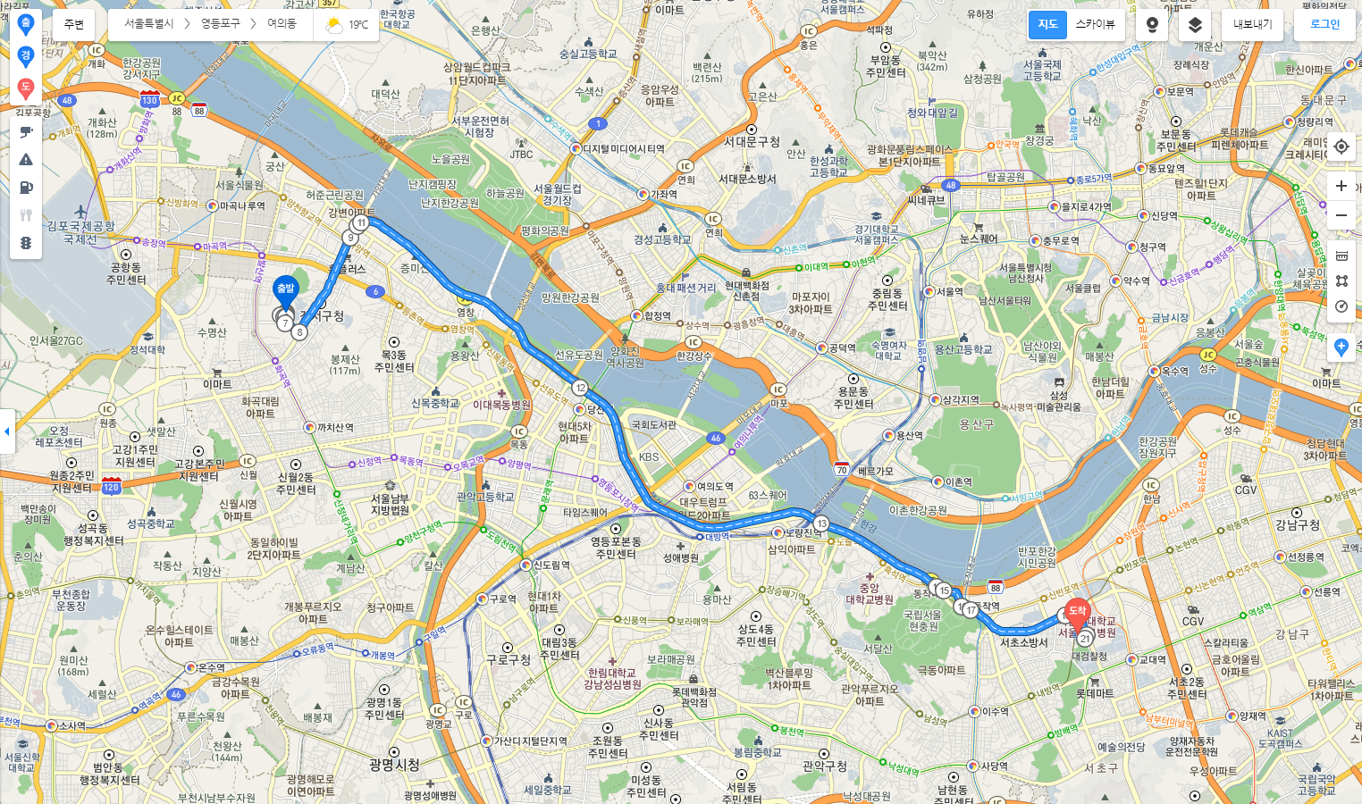
SEARCH_NAVI
공통
메인 > 도서검색 > 상세보기 > 길찾기
SEARCH_005

Slide 47
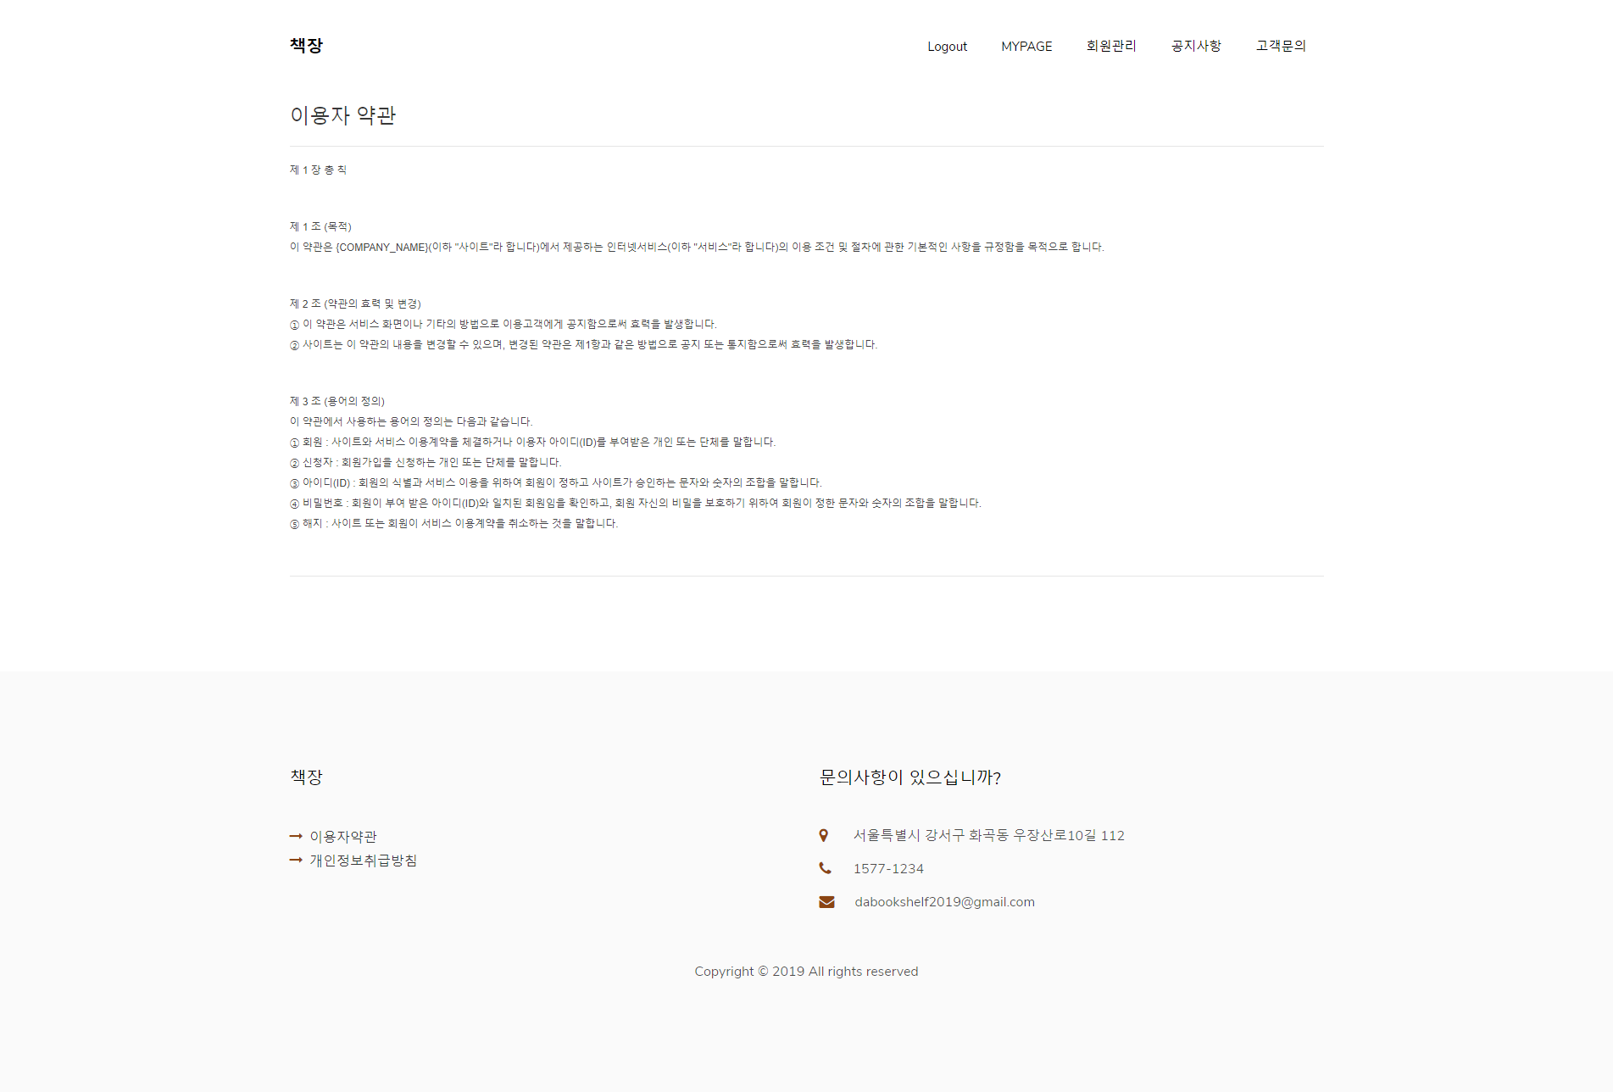
TERM
공통
메인 > 이용자 약관
TERM_001

Slide 48
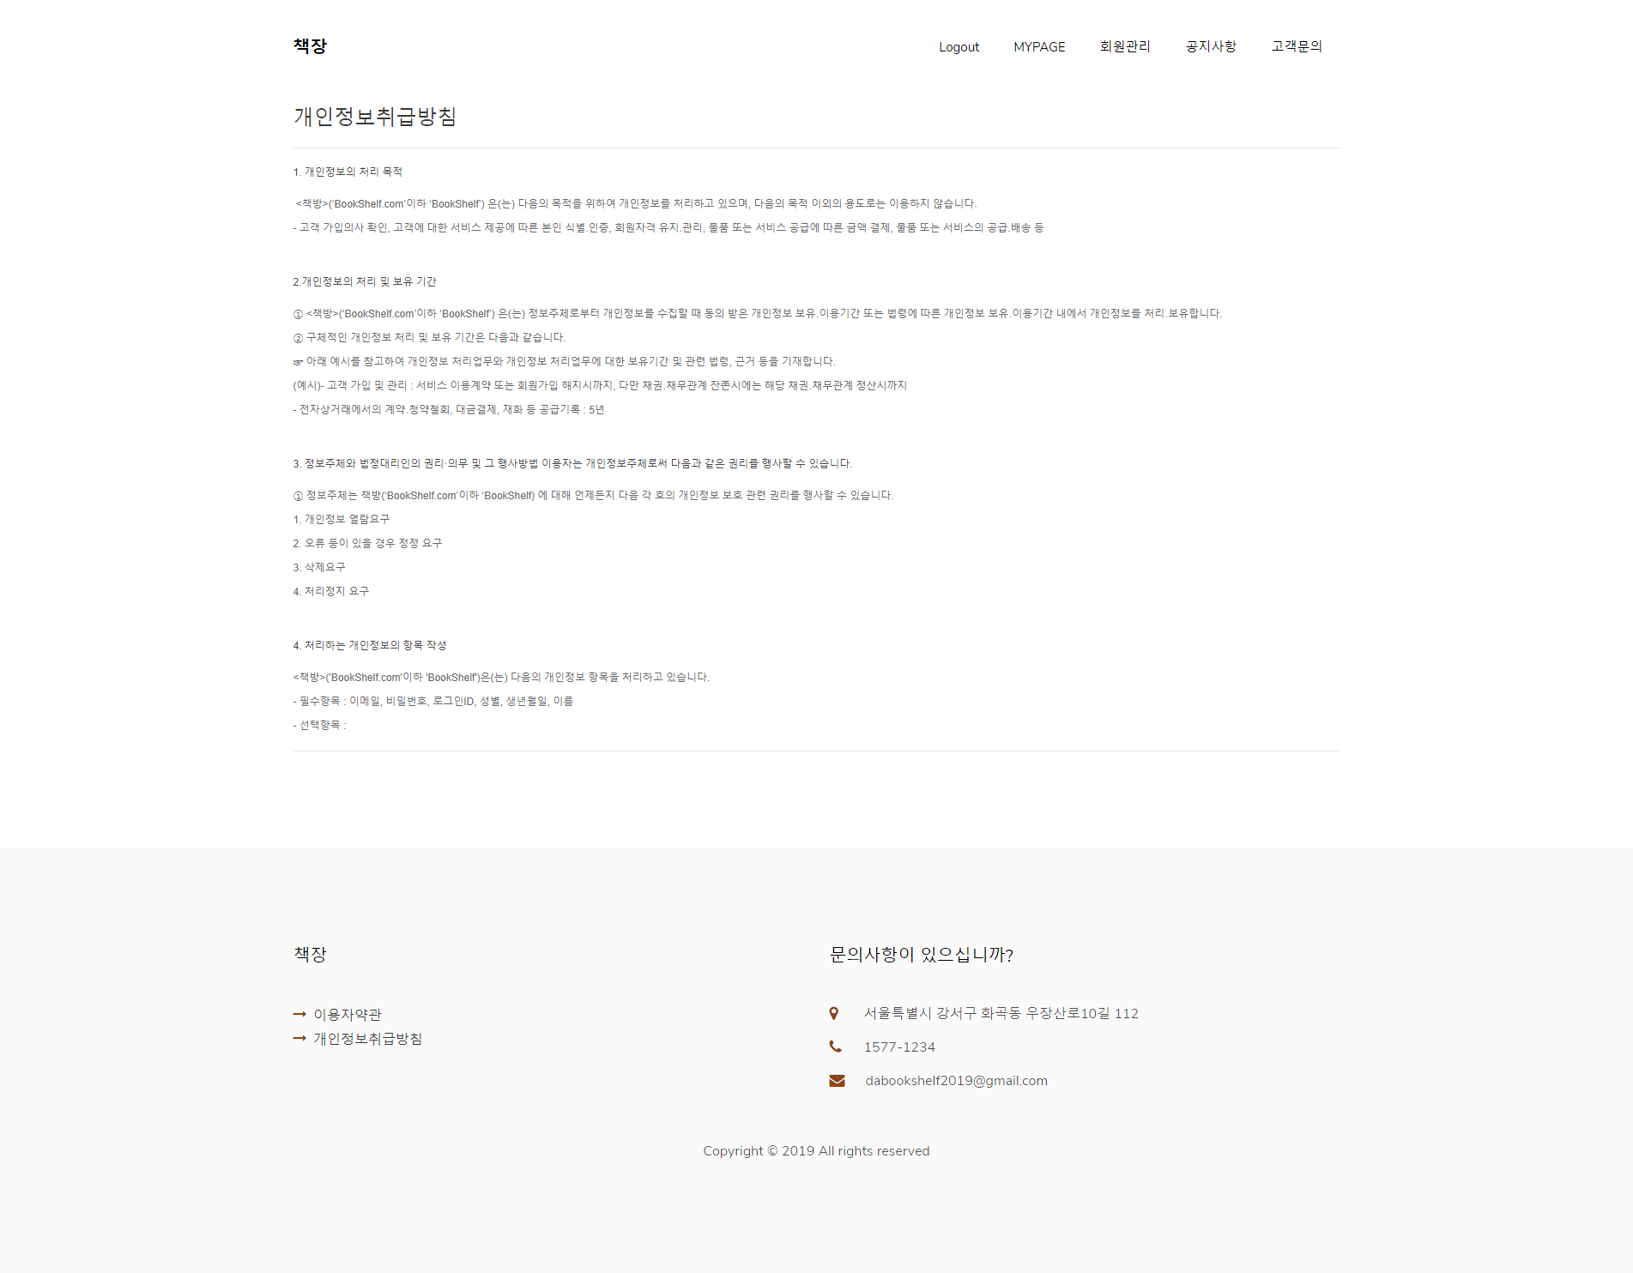
POLICY
공통
메인 > 개인정보취급방침
POLICY_001

Slide 49

INDEX_USER
사용자
사용자메인
USER_001
1
2
3
4
5
1
클릭할 경우 USER_001로 이동
2
클릭할 경우 Logout
3
클릭할 경우 MYPAGE_001로 이동
4
클릭할 경우 NOTICE_001로 이동
5
클릭할 경우 CONTACT_001로 이동

Slide 50
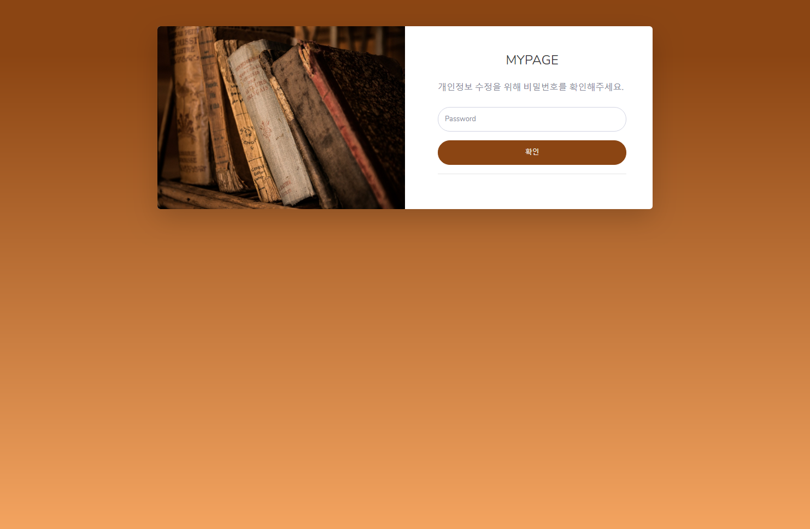
MYPAGE
사용자
사용자메인 > MYPAGE
MYPAGE_001
1
클릭할 경우 경우에 따라 MYPAGE_002또는 MYPAGE_003로 이동
1

Slide 51
MYPAGE_FALSE
사용자
사용자메인 > MYPAGE > 입력오류
MYPAGE_002
Localhost:8080 내용:
1
클릭할 경우 MYPAGE_001로 이동
비밀번호가 일치하지 않습니다.
1
확인

Slide 52
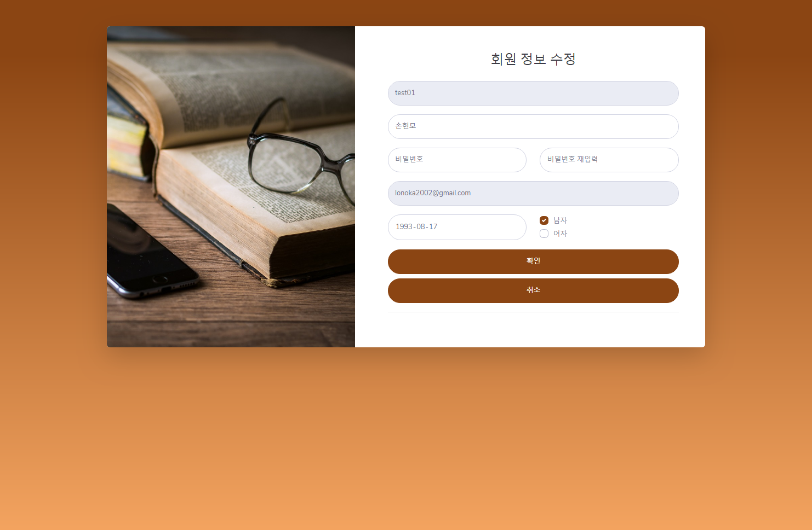
MYPAGE_MODIFY
사용자
사용자메인 > MYPAGE > 회원 정보 수정
MYPAGE_003
1
클릭할 경우 경우에 따라
MYPAGE_004~008로 이동
1
2

Slide 53
MYPAGE_MODIFY_FALSE_1
사용자
사용자메인 > MYPAGE > 회원 정보 수정 > 입력 오류 1
MYPAGE_004
Localhost:8080 내용:
1
클릭할 경우 MYPAGE_003로 이동
이름을 입력해주세요.
1
확인

Slide 54
MYPAGE_MODIFY_FALSE_2
사용자
사용자메인 > MYPAGE > 회원 정보 수정 > 입력 오류 2
MYPAGE_005
Localhost:8080 내용:
1
클릭할 경우 MYPAGE_003로 이동
비밀번호를 입력해주세요.
1
확인

Slide 55
MYPAGE_MODIFY_FALSE_3
사용자
사용자메인 > MYPAGE > 회원 정보 수정 > 입력 오류 3
MYPAGE_006
Localhost:8080 내용:
1
클릭할 경우 MYPAGE_003로 이동
비밀번호 재입력을 입력해주세요.
1
확인

Slide 56
MYPAGE_MODIFY_FALSE_4
사용자
사용자메인 > MYPAGE > 회원 정보 수정 > 입력 오류 4
MYPAGE_007
Localhost:8080 내용:
1
클릭할 경우 MYPAGE_003로 이동
생년월일을 입력해주세요.
1
확인

Slide 57
MYPAGE_MODIFY_FALSE_5
사용자
사용자메인 > MYPAGE > 회원 정보 수정 > 수정 성공
MYPAGE_008
Localhost:8080 내용:
1
클릭할 경우 MYPAGE_003 로 이동
회원정보가 수정되었습니다.
1
확인

Slide 58
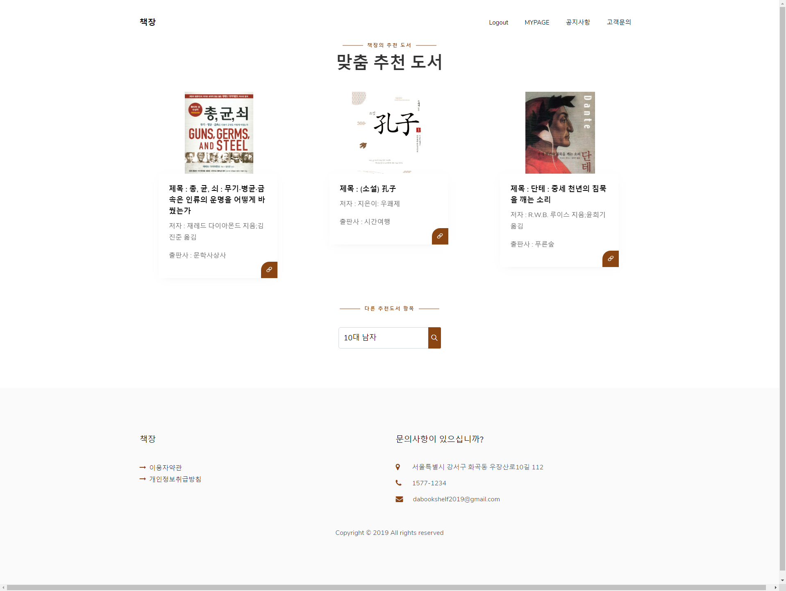
RECOMMEND_LIST
사용자
사용자메인 > 추천도서보기
RECOMMEND_001
1
Select박스를 선택 후 클릭 시 추천 도서 내용 바뀜
1

Slide 59

INDEX_ADMIN
관리자
관리자메인
ADMIN_001
1
2
3
4
5
6
1
클릭할 경우 ADMIN_001로 이동
2
클릭할 경우 Logout
3
클릭할 경우 MYPAGE_001로 이동
4
클릭할 경우 CRM_001로 이동
5
클릭할 경우 NOTICE_ADMIN_001로 이동
6
클릭할 경우 CONTACT_001로 이동

Slide 60
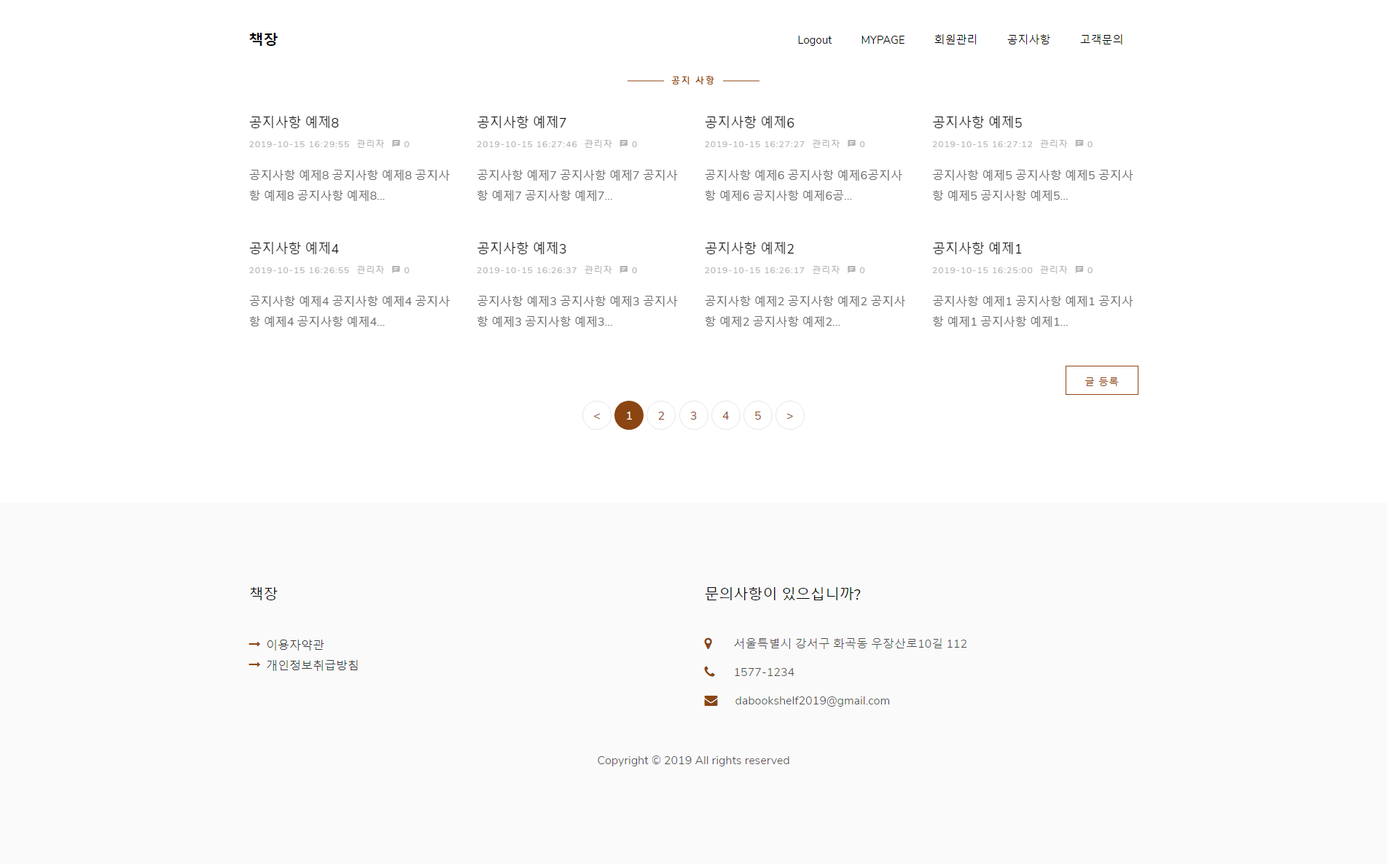
NOTICE_LIST_ADMIN
관리자
관리자메인 > 공지사항
NOTICE_ADMIN_001
1
클릭할 경우 NOTICE_ADMIN_002로 이동
1
2
클릭할 경우 NOTICE_REG_001로 이동
2

Slide 61
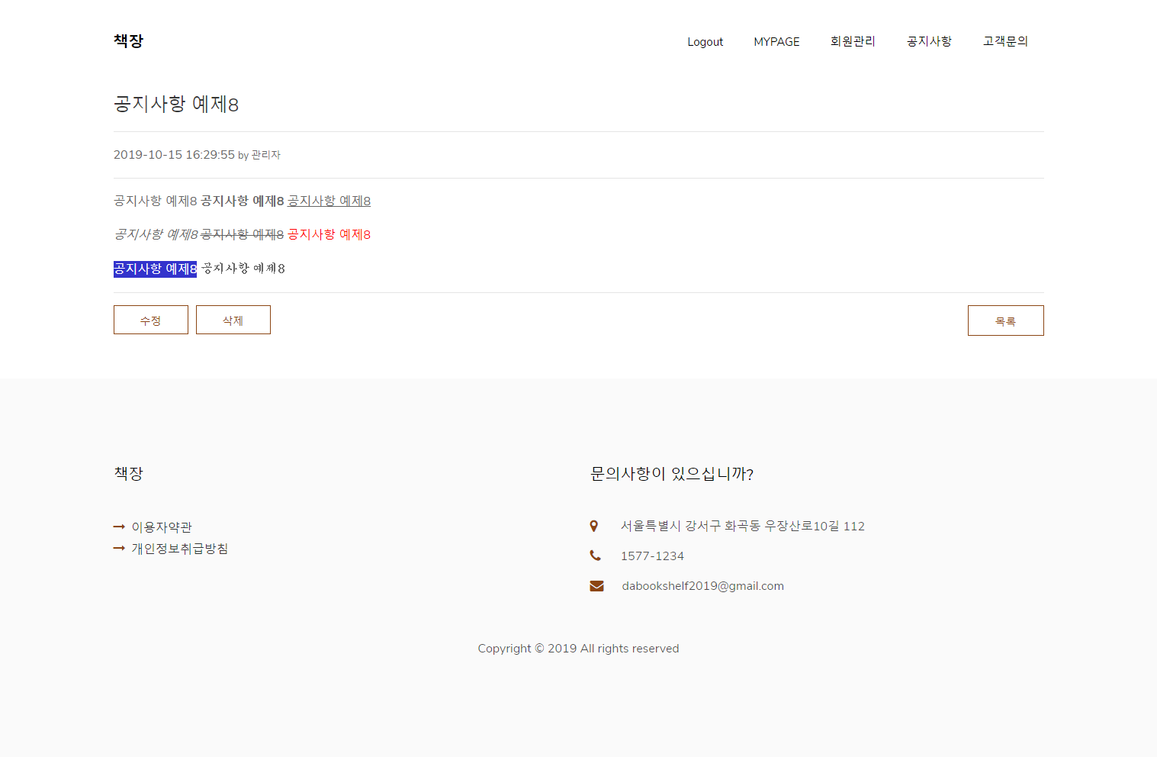
NOTICE_DETAIL_ADMIN
관리자
관리자메인 > 공지사항 > 상세보기
NOTICE_ADMIN_002
1
클릭할 경우 NOTICE_MODIFY_001로 이동
2
클릭할 경우 NOTICE_ADMIN_003으로 이동
3
클릭할 경우 NOTICE_ADMIN_001로 이동
1
2
3

Slide 62
NOTICE_DEL_ADMIN
관리자
관리자메인 > 공지사항 > 상세보기 > 삭제
NOTICE_ADMIN_003
Localhost:8080 내용:
1
클릭할 경우 NOTICE_ADMIN_001로 이동
공지사항이 삭제되었습니다.
1
확인

Slide 63
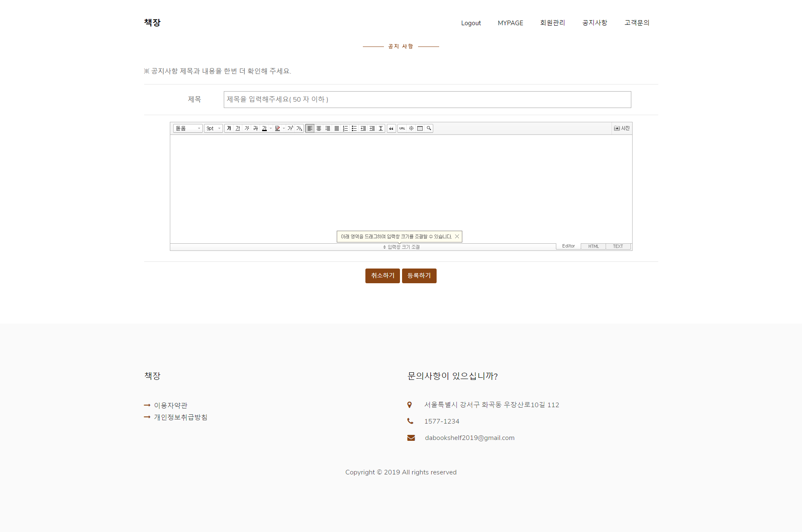
NOTICE_REG_ADMIN
관리자
관리자메인 > 공지사항 > 글등록
NOTICE_REG_001
1
클릭할 경우 NOTICE_ADMIN_001로 이동
2
클릭할 경우 NOTICE_REG_002로 이동
1
2

Slide 64
NOTICE_REG_ADMIN_CONFIRM
관리자
관리자메인 > 공지사항 > 글등록 > 등록하기
NOTICE_REG_002
Localhost:8080 내용:
1
클릭할 경우 경우에 따라 NOTICE_REG_003~005로 이동
글을 등록하시겠습니까?
클릭할 경우 NOTICE_REG_001로 이동
1
2
2
확인
취소

Slide 65
NOTICE_REG_ADMIN_FALSE_1
관리자
관리자메인 > 공지사항 > 글등록 > 등록하기 > 입력오류1
NOTICE_REG_003
Localhost:8080 내용:
1
클릭할 경우 NOTICE_REG_001로 이동
내용을 입력해주세요.
1
확인

Slide 66
NOTICE_REG_ADMIN_FALSE_2
관리자
관리자메인 > 공지사항 > 글등록 > 등록하기 > 입력오류2
NOTICE_REG_004
Localhost:8080 내용:
1
클릭할 경우 NOTICE_REG_001로 이동
제목을 입력해주세요.
1
확인

Slide 67
NOTICE_REG_ADMIN_SUCCESS
관리자
관리자메인 > 공지사항 > 글등록 > 등록하기 > 등록성공
NOTICE_REG_005
Localhost:8080 내용:
1
클릭할 경우 NOTICE_NOTICE_001로 이동
공지사항이 등록되었습니다.
1
확인

Slide 68
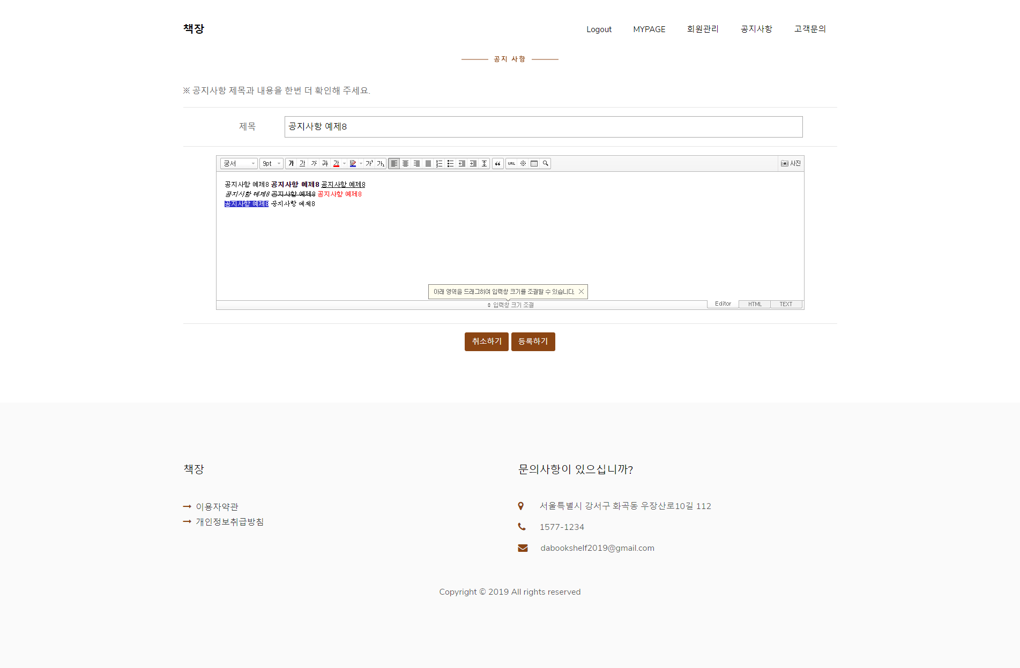
NOTICE_MODIFY_ADMIN
관리자
관리자메인 > 공지사항 > 상세보기 > 수정
NOTICE_MODIFY_001
1
클릭할 경우 NOTICE_ADMIN_001로 이동
2
클릭할 경우 NOTICE_MODIFY_002로 이동
1
2

Slide 69
NOTICE_MODIFY_ADMIN_CONFIRM
관리자
관리자메인 > 공지사항 > 상세보기 > 수정 > 등록하기
NOTICE_MODIFY_002
Localhost:8080 내용:
1
클릭할 경우 경우에 따라 NOTICE_MODIFY_003~005로 이동
글을 수정하시겠습니까?
클릭할 경우 NOTICE_MODIFY_001로 이동
1
2
2
확인
취소

Slide 70
NOTICE_MODIFY_ADMIN_FALSE_1
관리자
관리자메인 > 공지사항 > 상세보기 > 수정 > 등록하기 > 입력오류 1
NOTICE_MODIFY_003
Localhost:8080 내용:
1
클릭할 경우 NOTICE_MODIFY_001로 이동
내용을 입력해주세요.
1
확인

Slide 71
NOTICE_MODIFY_ADMIN_FALSE_2
관리자
관리자메인 > 공지사항 > 상세보기 > 수정 > 등록하기 > 입력오류 2
NOTICE_MODIFY_004
Localhost:8080 내용:
1
클릭할 경우 NOTICE_MODIFY_001로 이동
제목을 입력해주세요.
1
확인

Slide 72
NOTICE_MODIFY_ADMIN_SUCCESS
관리자
관리자메인 > 공지사항 > 상세보기 > 수정 > 등록하기 > 수정 성공
NOTICE_MODIFY_005
Localhost:8080 내용:
1
클릭할 경우 NOTICE_NOTICE_001로 이동
공지사항이 수정되었습니다.
1
확인

Slide 73
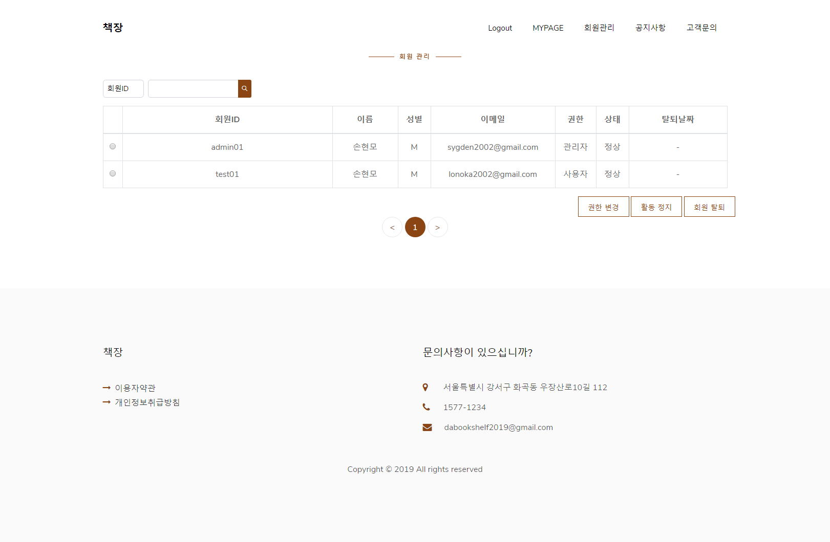
CRM
관리자
관리자메인 > 회원관리
CRM_001
1
클릭할 경우 경우에 따라 CRM_002또는 CRM_003로 이동
1
2
아이디 선택 후 클릭할 경우 경우에 따라 CRM_AUTHOR_001로 이동
미 선택 시 CRM_004로 이동
3
아이디 선택 후 클릭할 경우 경우에 따라 CRM_STAT_001로 이동
미 선택 시 CRM_004로 이동
4
아이디 선택 후 클릭할 경우 경우에 따라 CRM_DEL_001로 이동
미 선택 시 CRM_004로 이동
2
3
4

Slide 74
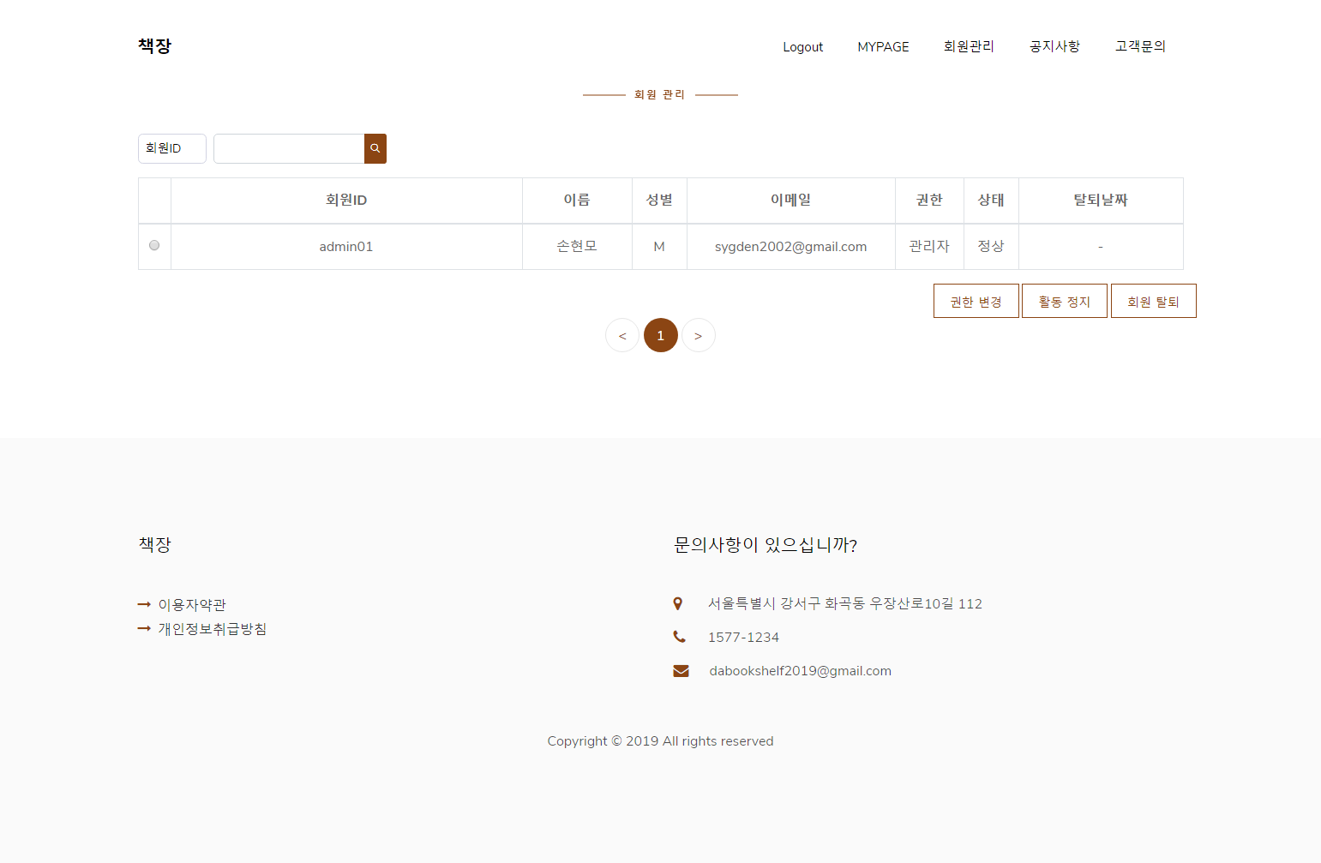
CRM_SEARCH
관리자
관리자메인 > 회원관리 > 회원검색
CRM_002

Slide 75
CRM_SEARCH_FALSE
관리자
관리자메인 > 회원관리 > 회원검색 > 입력오류
CRM_003
Localhost:8080 내용:
1
클릭할 경우 CRM_001로 이동
검색어를 입력해 주세요.
1
확인

Slide 76
CRM_FALSE
관리자
관리자메인 > 회원관리 > 선택오류
CRM_004
Localhost:8080 내용:
1
클릭할 경우 CRM_001로 이동
아이디를 선택해주세요.
1
확인

Slide 77
CRM_AUTHOR
관리자
관리자메인 > 회원관리 > 권한변경
CRM_AUTHOR_001
Localhost:8080 내용:
1
클릭할 경우 경우에 따라 CRM_AUTHOR_002~005로 이동
권한을 변경하시겠습니까?
클릭할 경우 CRM_001로 이동
1
2
2
확인
취소

Slide 78
CRM_AUTHOR_DENY
관리자
관리자메인 > 회원관리 > 권한번경 > 접근오류
CRM_AUTHOR_002
Localhost:8080 내용:
1
클릭할 경우 CRM_001로 이동
본인의 권한은 변경하실 수 없습니다.
1
확인

Slide 79
CRM_AUTHOR_ADMIN
관리자
관리자메인 > 회원관리 > 권한번경 > 관리자변경
CRM_AUTHOR_003
Localhost:8080 내용:
1
클릭할 경우 CRM_001로 이동
관리자로 변경되었습니다.
1
확인

Slide 80
CRM_AUTHOR_USER
관리자
관리자메인 > 회원관리 > 권한번경 > 사용자변경
CRM_AUTHOR_004
Localhost:8080 내용:
1
클릭할 경우 CRM_001로 이동
사용자로 변경되었습니다.
1
확인

Slide 81
CRM_AUTHOR_FALSE
관리자
관리자메인 > 회원관리 > 권한번경 > 변경실패
CRM_AUTHOR_005
Localhost:8080 내용:
1
클릭할 경우 CRM_001로 이동
권한 변경에 실패하였습니다.
1
확인

Slide 82
CRM_STAT
관리자
관리자메인 > 회원관리 > 활동 정지
CRM_STAT_001
Localhost:8080 내용:
1
클릭할 경우 경우에 따라 CRM_STAT_002~006으로 이동
상태를 변경하시겠습니까?
클릭할 경우 CRM_001로 이동
1
2
2
확인
취소

Slide 83
CRM_STAT_DENY
관리자
관리자메인 > 회원관리 > 활동 정지 > 접근오류
CRM_STAT_002
Localhost:8080 내용:
1
클릭할 경우 CRM_001로 이동
본인의 상태는 변경하실 수 없습니다.
1
확인

Slide 84
CRM_STAT_STOP
관리자
관리자메인 > 회원관리 > 활동 정지 > 정지
CRM_STAT_003
Localhost:8080 내용:
1
클릭할 경우 CRM_001로 이동
활동 정지 상태로 변경하였습니다..
1
확인

Slide 85
CRM_STAT_NOMAL
관리자
관리자메인 > 회원관리 > 활동 정지 > 정상
CRM_STAT_004
Localhost:8080 내용:
1
클릭할 경우 CRM_001로 이동
정상 상태로 변경하였습니다..
1
확인

Slide 86
CRM_STAT_FALSE_1
관리자
관리자메인 > 회원관리 > 활동 정지 > 변경실패 1
CRM_STAT_005
Localhost:8080 내용:
1
클릭할 경우 CRM_001로 이동
상태 변경에 실패하였습니다.
1
확인

Slide 87
CRM_STAT_FALSE_2
관리자
관리자메인 > 회원관리 > 활동 정지 > 변경실패 2
CRM_STAT_006
Localhost:8080 내용:
1
클릭할 경우 CRM_001로 이동
탈퇴된 회원의 상태는 변경하실 수 없습니다.
1
확인

Slide 88
CRM_DEL
관리자
관리자메인 > 회원관리 > 회원 탈퇴
CRM_DEL_001
Localhost:8080 내용:
1
클릭할 경우 경우에 따라 CRM_DEL_002~005로 이동
상태를 변경하시겠습니까?
클릭할 경우 CRM_001로 이동
1
2
2
확인
취소

Slide 89
CRM_DEL_DENY
관리자
관리자메인 > 회원관리 > 회원 탈퇴 > 접근오류
CRM_DEL_002
Localhost:8080 내용:
1
클릭할 경우 CRM_001로 이동
본인의 상태는 변경하실 수 없습니다.
1
확인

Slide 90
CRM_DEL_DELETE
관리자
관리자메인 > 회원관리 > 회원 탈퇴 > 탈퇴
CRM_DEL_003
Localhost:8080 내용:
1
클릭할 경우 CRM_001로 이동
탈퇴 상태로 변경하였습니다.
1
확인

Slide 91
CRM_DEL_NOMAL
관리자
관리자메인 > 회원관리 > 회원 탈퇴 > 정상
CRM_DEL_004
Localhost:8080 내용:
1
클릭할 경우 CRM_001로 이동
정상 상태로 변경하였습니다.
1
확인

Slide 92
CRM_DEL_FALSE
관리자
관리자메인 > 회원관리 > 회원 탈퇴 > 탈퇴실패
CRM_DEL_005
Localhost:8080 내용:
1
클릭할 경우 CRM_001로 이동
상태 변경에 실패하였습니다.
1
확인

